Slide 1



Mengenal Google Business & Whatsapp Marketing
Strategi Presence Awal Digital Marketing: Website gratis dari Google & Meta, Impact tinggi
Disusun Oleh:
TRUFI MURDIANI
Dosen Program Studi Bisnis Digital
Fakultas Ekonomi dan Bisnis (FEB) Darmajaya
Institut Informatika & Bisnis Darmajaya Lampung

Slide 2

Google Profile
Google My Business

Slide 3


Apa itu Google My Business?
Sebuah Tool yang disediakan oleh Google untuk membantu bisnis mendapatkan listingan Google secara Gratis
Listingan ini akan muncul saat orang-orang mencari sebuah nama bisnis atau bisnis di bidang yang sama di mesin penelusur dan Google Maps
Google My Business (Google Bisnisku) dapat membantu pembuatan dan mengupdate listingan agar calon pelanggan bisa menemukan bisnis atau produk secara online dengan mudah
Institut Informatika & Bisnis Darmajaya Lampung

Slide 4
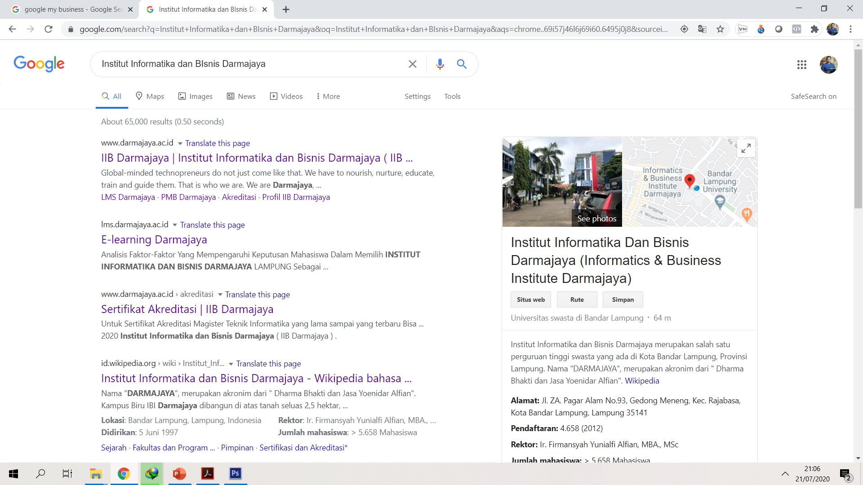
GOOGLE MY BUSINESS
Institut Informatika & Bisnis Darmajaya Lampung

Slide 5
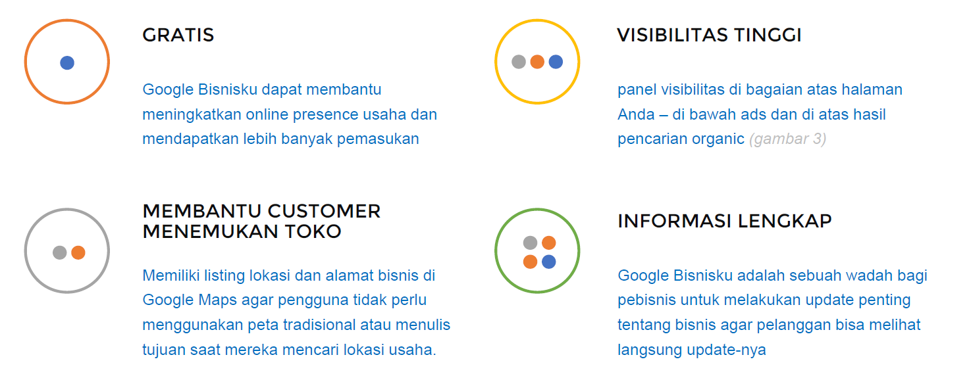
Kenapa Harus Google My Business?
Institut Informatika & Bisnis Darmajaya Lampung

Slide 6
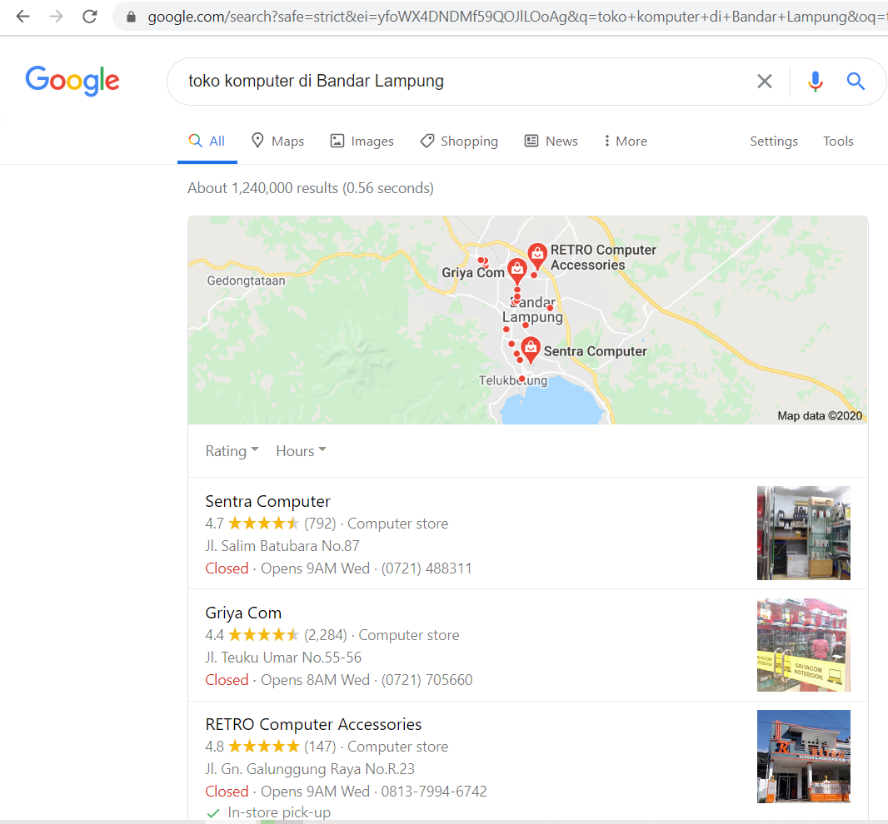
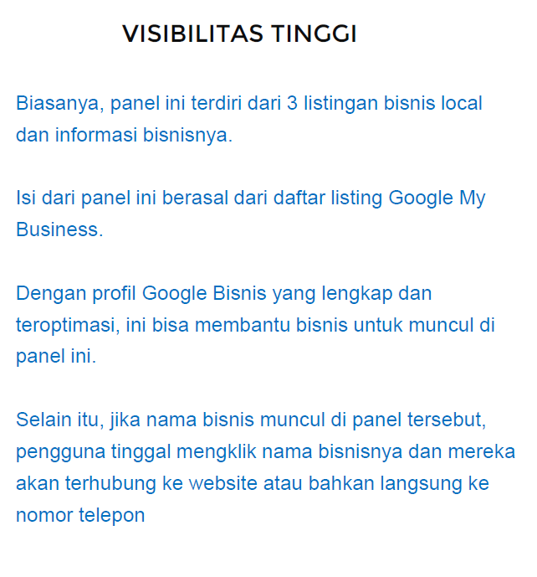
Kenapa Harus Google My Business?
Institut Informatika & Bisnis Darmajaya Lampung

Slide 7
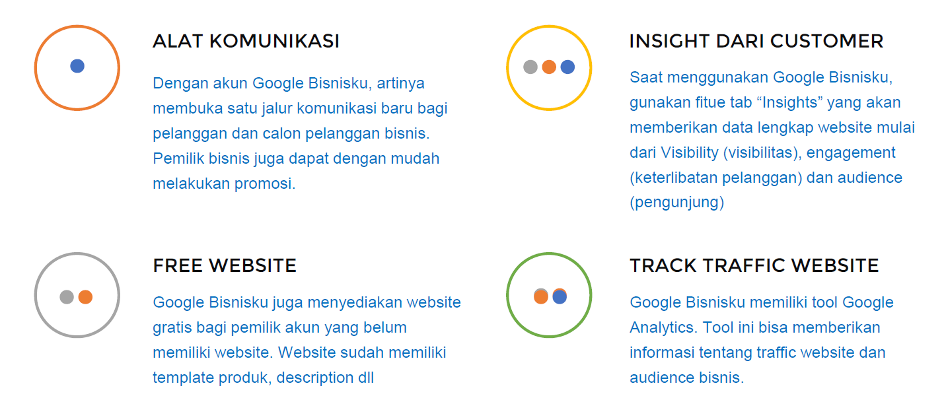
Kenapa Harus Google My Business?
Institut Informatika & Bisnis Darmajaya Lampung

Slide 8
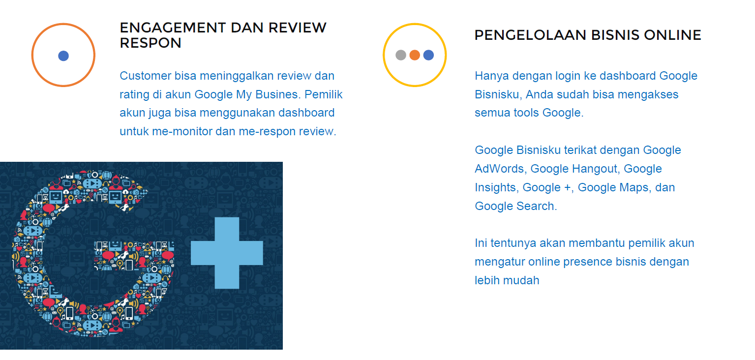
Kenapa Harus Google My Business?
Institut Informatika & Bisnis Darmajaya Lampung

Slide 9
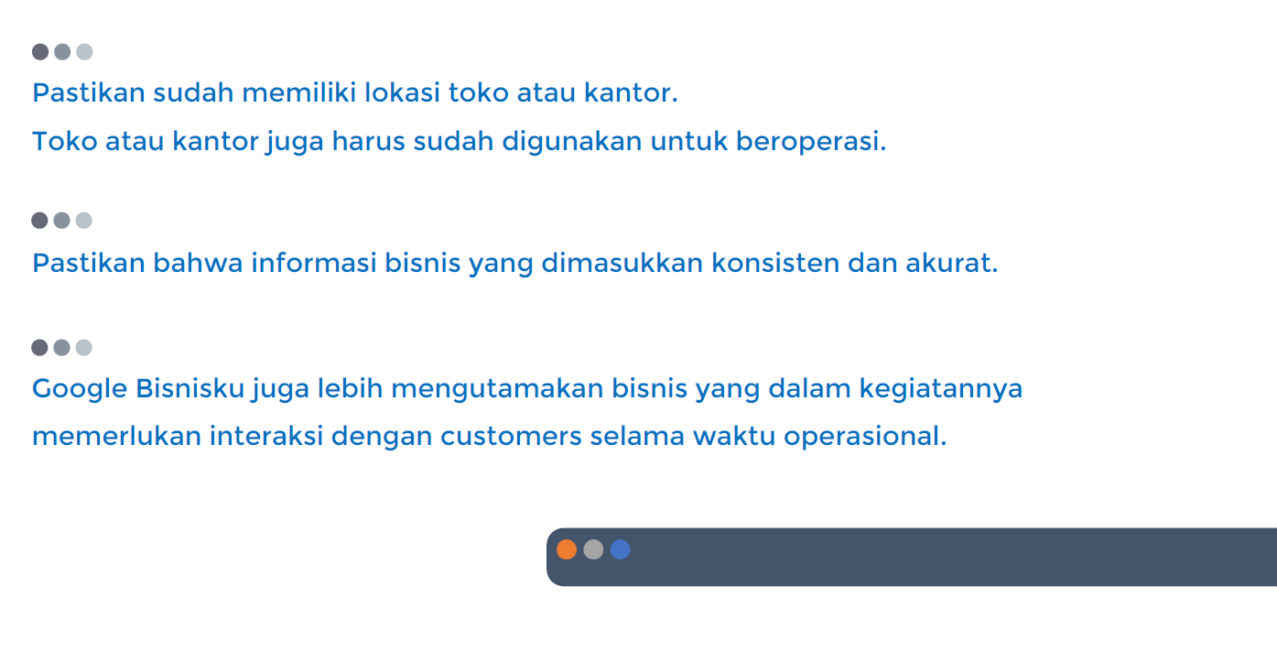
Persiapan Membuat Akun GMB
Institut Informatika & Bisnis Darmajaya Lampung

Slide 10
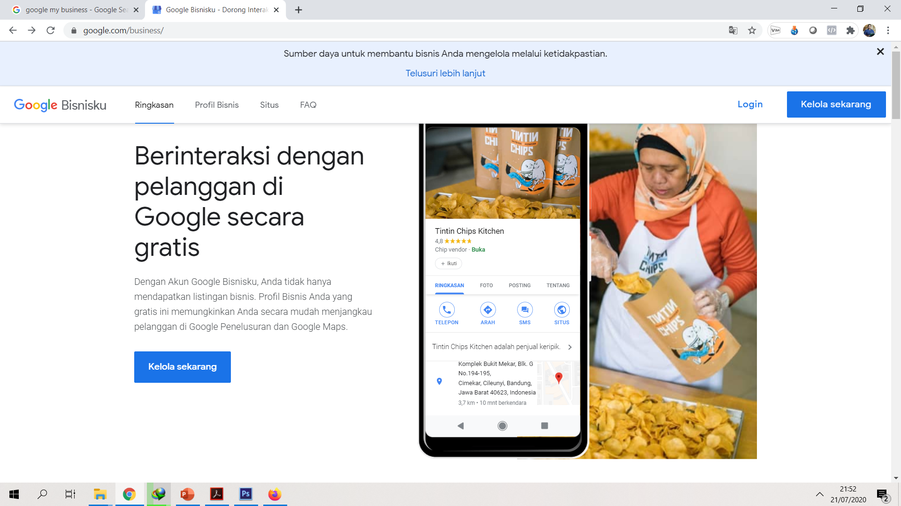
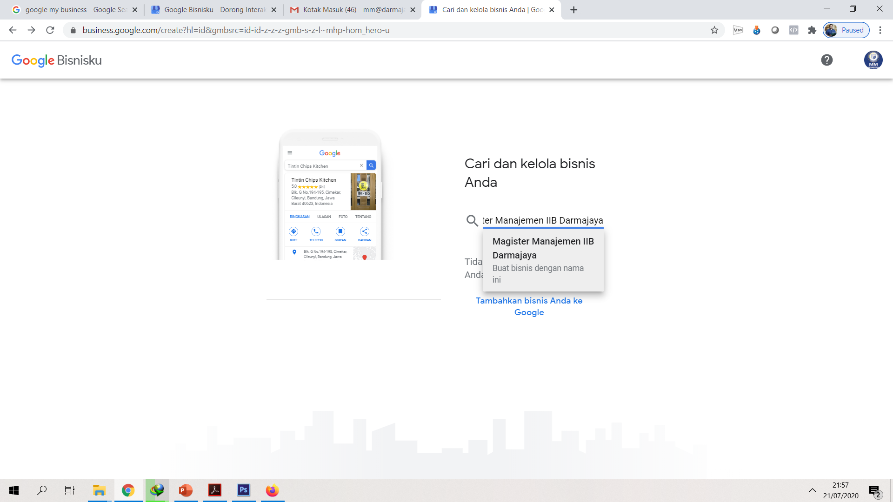
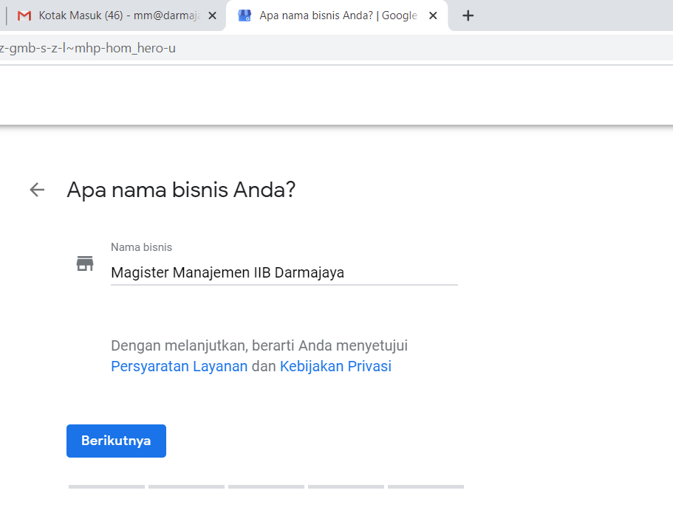
Cara Daftar Google My Business
Sign in Akun Google
Masuk ke https://google.com/business
Klik Kelola Sekarang
Isi Data Nama & Lokasi Bisnis
Institut Informatika & Bisnis Darmajaya Lampung

Slide 11
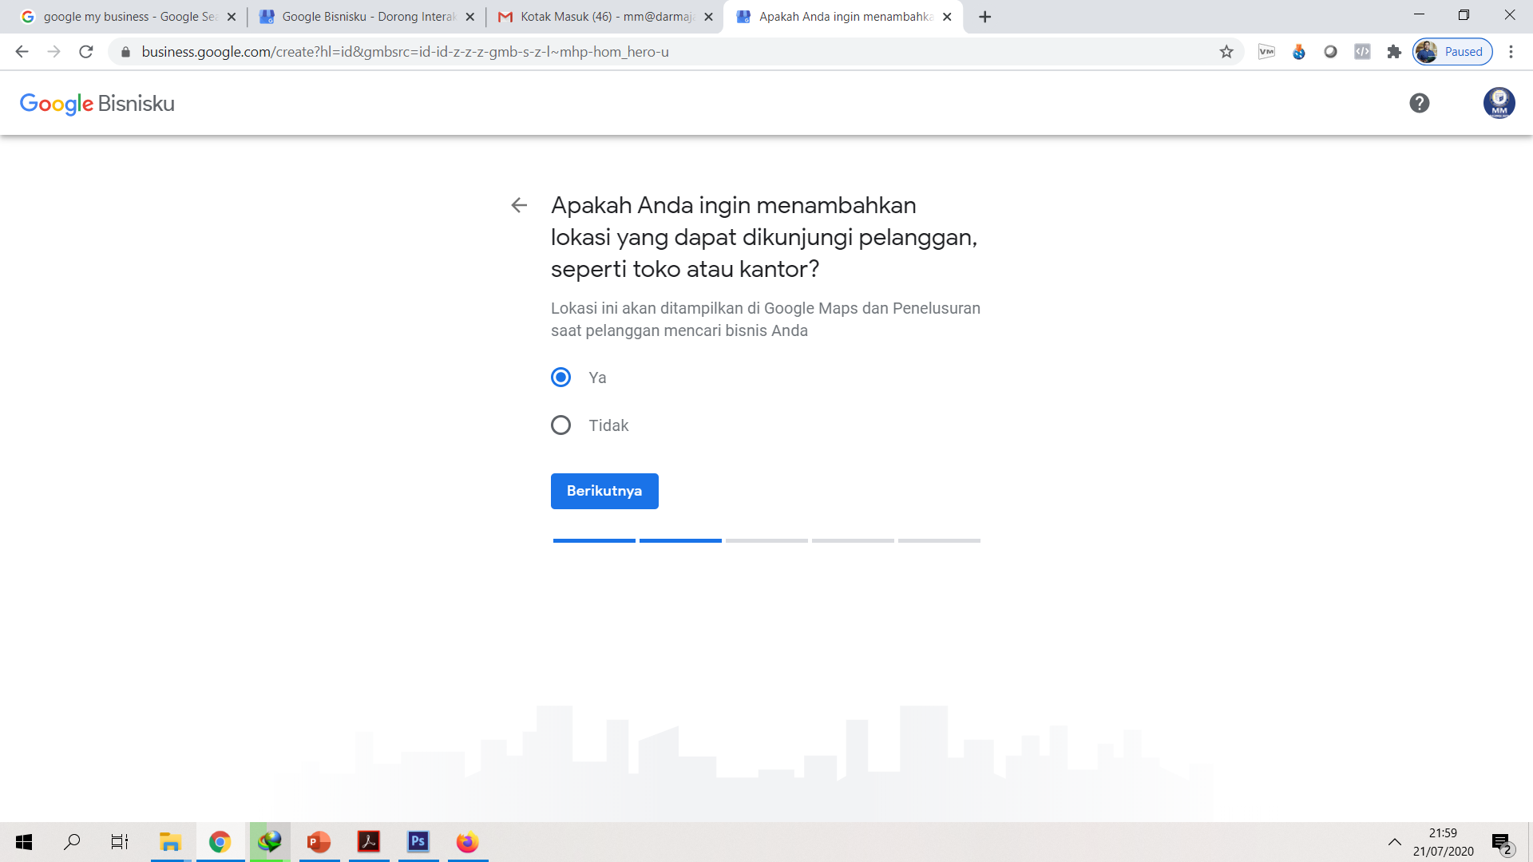
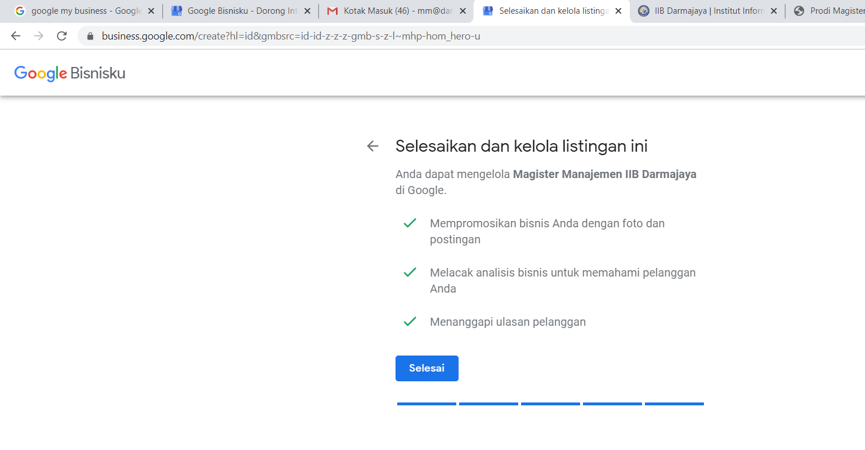
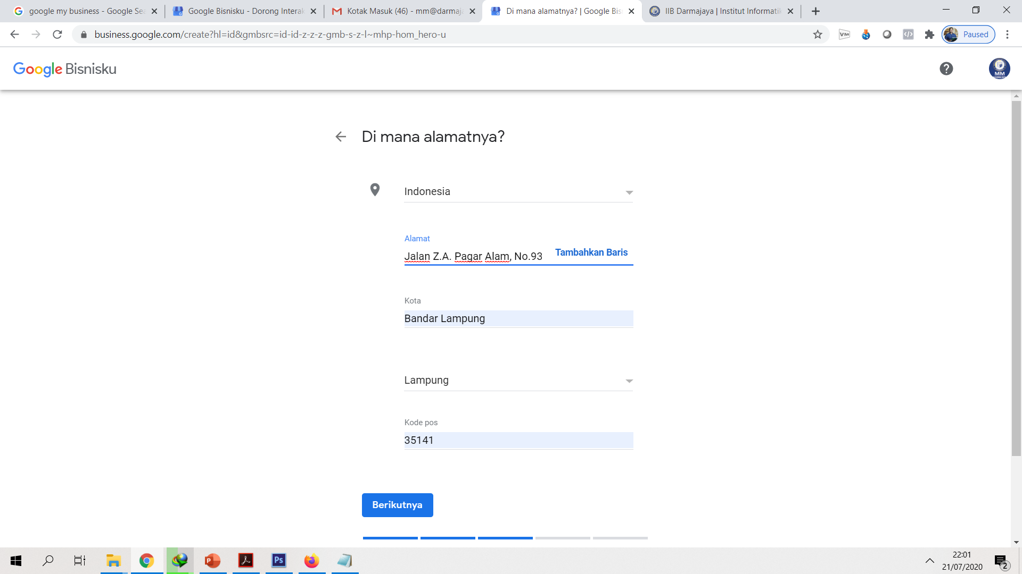
Terus Ikuti Alurnya
Institut Informatika & Bisnis Darmajaya Lampung

Slide 12
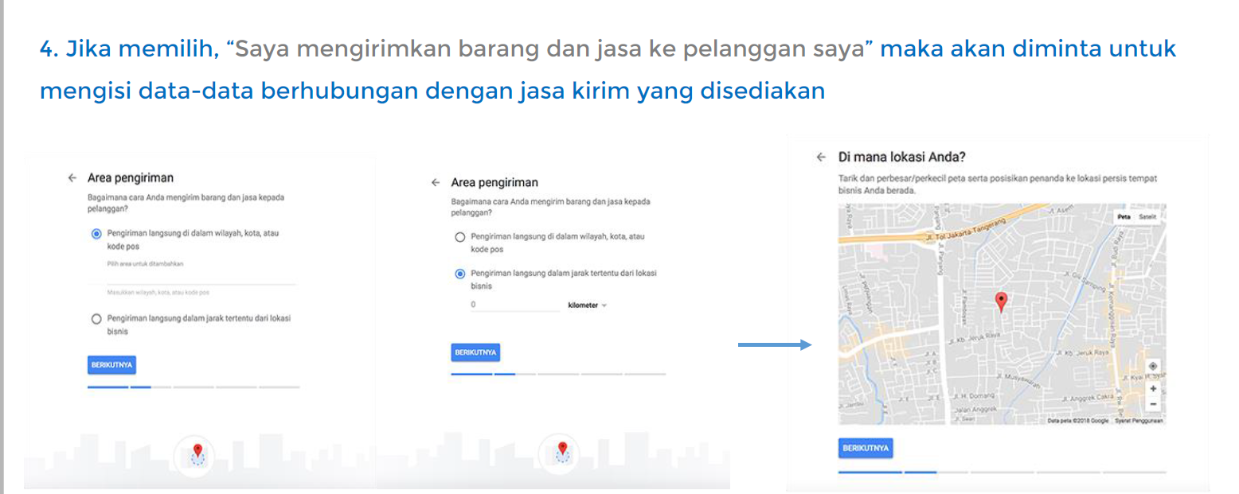
Cara Daftar Google My Business
Institut Informatika & Bisnis Darmajaya Lampung

Slide 13
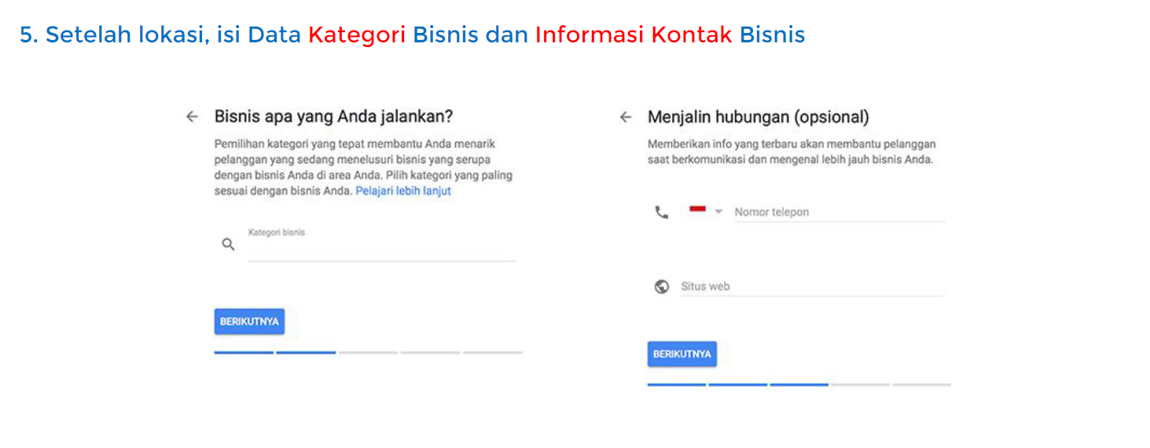
Cara Daftar Google My Business
Institut Informatika & Bisnis Darmajaya Lampung

Slide 14
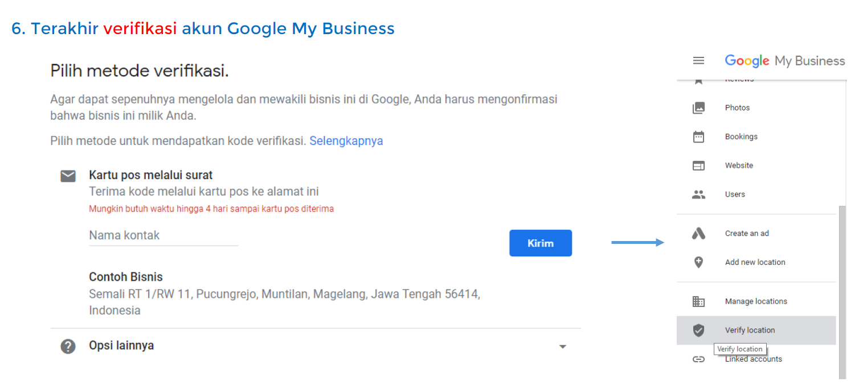
Cara Daftar Google My Business
Institut Informatika & Bisnis Darmajaya Lampung

Slide 15
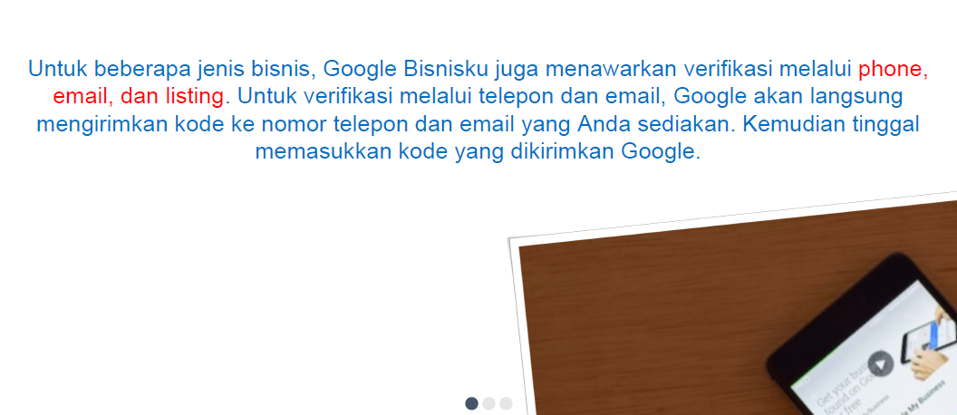
CATATAN!
Institut Informatika & Bisnis Darmajaya Lampung

Slide 16
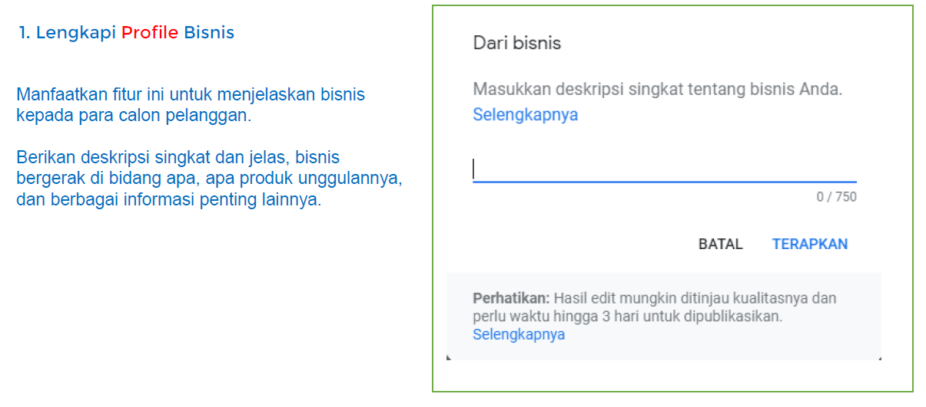
Optimasi Google My Business
Institut Informatika & Bisnis Darmajaya Lampung

Slide 17
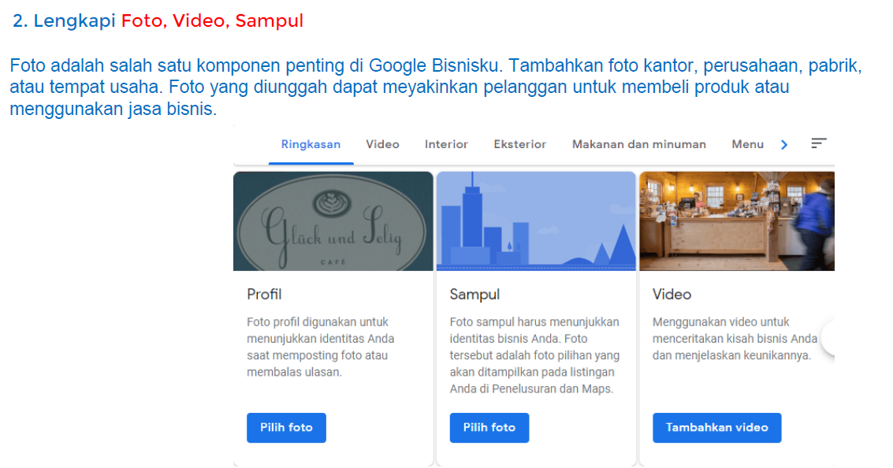
Optimasi Google My Business
Institut Informatika & Bisnis Darmajaya Lampung

Slide 18
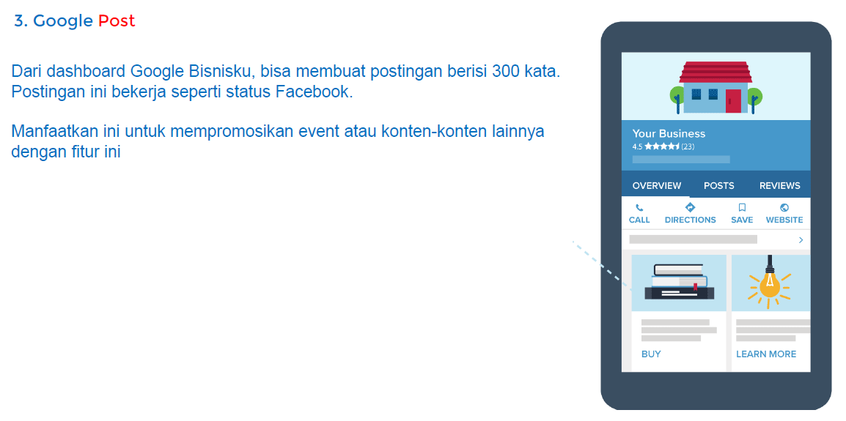
Optimasi Google My Business
Institut Informatika & Bisnis Darmajaya Lampung

Slide 19
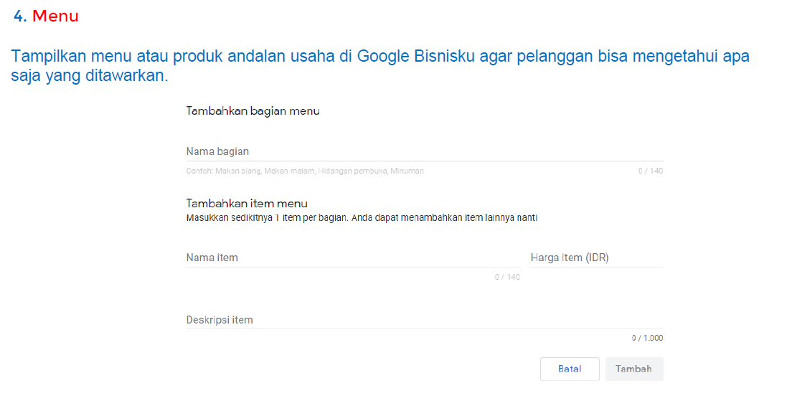
Optimasi Google My Business
Institut Informatika & Bisnis Darmajaya Lampung

Slide 20
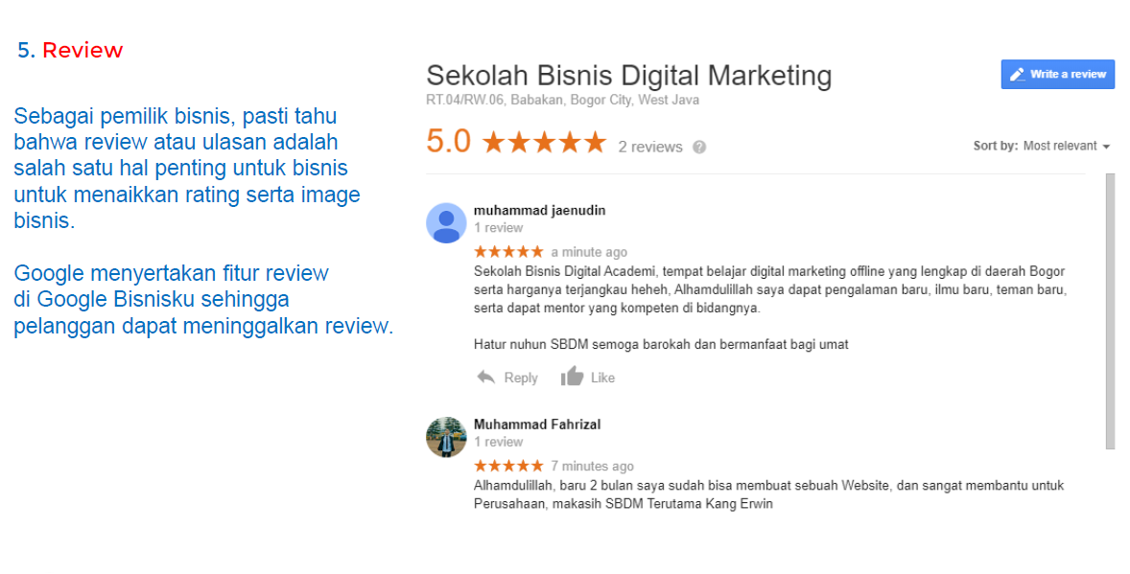
Optimasi Google My Business
Institut Informatika & Bisnis Darmajaya Lampung

Slide 21
Whatsapp Marketing
Using WA as Store Website

Slide 22
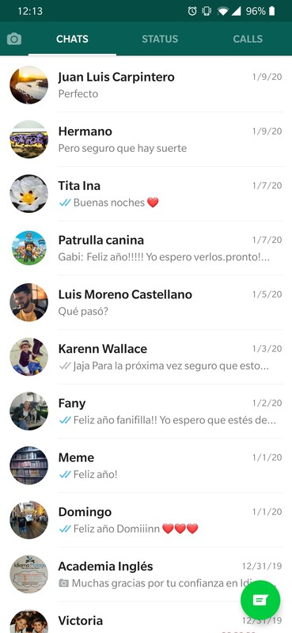
Kenapa Harus Whatsapp?
MUDAH: Aplikasi mobile TERPOPULER dengan pengguna terbanyak di tanah air, sekitar 100 juta pengguna di Indonesia
MURAH: Aplikasi mobile GRATIS yang menggunakan koneksi internet ponsel
EFEKTIF: Media Berbagai konten melalui saluran PERSONAL
Institut Informatika & Bisnis Darmajaya Lampung

Slide 23
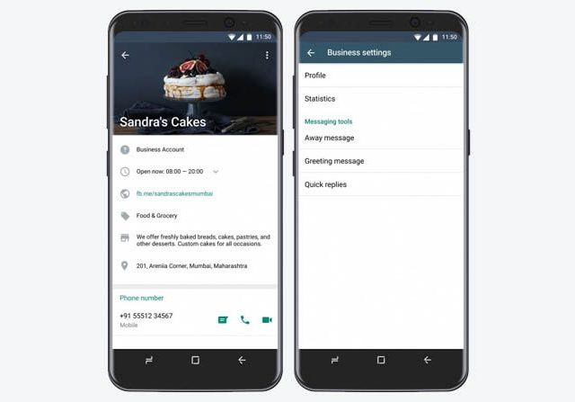
Fitur Whatsapp Business
Business Profile
Short Link
Messaging Tools
Starred Message
WA Web
Pin Message
Label
Catalog
Institut Informatika & Bisnis Darmajaya Lampung

Slide 24
Media Mendapatkan Database
Gratisan
Facebook Personal, fanpage, Instagram, Youtube, Blog, Line, Twitter, Google+
Berbayar
FB Ads, IG Ads, Google Ads, MP Ads, Website, dll
Institut Informatika & Bisnis Darmajaya Lampung

Slide 25
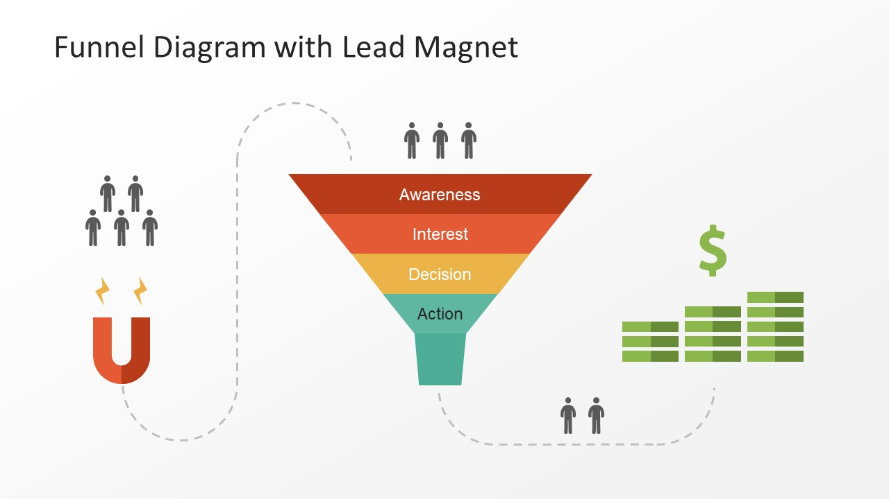
Menarik Prospek dengan Lead Magnet
Lead Magnet
Umpan/Pancingan untuk mendapatkan data prospek (Database)
Institut Informatika & Bisnis Darmajaya Lampung

Slide 26

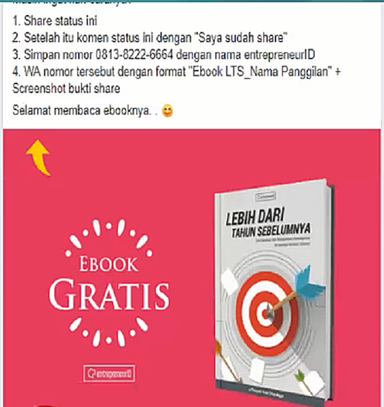
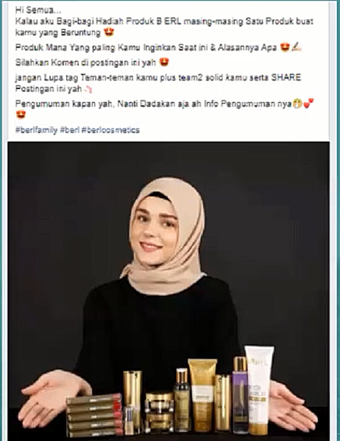
CONTOH LEAD MAGNET
Institut Informatika & Bisnis Darmajaya Lampung

Slide 27
Membuat LEAD MAGNET
STEP 1
Buat Konten Lead Magnet: Ebook, Video, Audio, Group Bimbingan, Diskon Khusus
STEP 2
Gunakan Rumus, 5, 10, 1 Dalam membuat lead magnet
STEP 3
Buat Design Yang Atraktif
STEP 4
Sebar di Media Menggunakan Copy Writing
Institut Informatika & Bisnis Darmajaya Lampung

Slide 28
PRINSIP MUDAH CLOSING DI WA
1. Edukasi Terlebih dahulu
2. Bangun Kdekatan (SKSD di Medsos itu Penting)
3. Siapkan Bonus Yang Banyak, Orang Cnderung Suka dengan Bonus
4. Konsep Limitasi
5. More Giving More Closing, sharing di medsos di WA (Reciprocity) = hukum timbal balik)
6. List Kontak Harus Banyak
Institut Informatika & Bisnis Darmajaya Lampung

Slide 29

END OF SLIDE

